Slide 1



Informe de RRPP
Grünenthal Ecuatoriana C. Ltda.
30 de Marzo Día Mundial del Trastorno Bipolar
Cliente:

Slide 2

ANTECEDENTES
LA EMPRESA
El 30 de marzo se conmemora el Día Mundial del Trastorno Bipolar y la elección de la fecha por parte de la Sociedad Internacional de Trastornos Bipolares (Isbd, por sus siglas en inglés) no es casualidad: es el aniversario del nacimiento del pintor holandés Vicent Van Gogh, quien fuera diagnosticado, años después de su muerte, de haber padecido trastorno bipolar. En el Ecuador la compañía farmacéutica Grünenthal realizará una campaña de información y concientización de está enfermedad.
El cliente, en este sentido, ha considerado necesario contar con los servicios de AV Comunicaciones para aplicar un Plan de Relaciones Públicas y Comunicaciones Estratégicas , de acuerdo al siguiente detalle:

Slide 3
PLAN DE RRPP Y COMUNICACIÓN
Diagrama- Plan de Comunicación -
PLAN DE GESTIÓN DE MEDIOS DE COMUNICACIÓN MASIVA
  Generación de contenidos (boletines de prensa )
  Identificación de medios claves y públicos objetivos
  Manejo y organización de entrevistas ( QUITO – AMBATO . GUAYAQUIL)
  Elaboración de comunicados de prensa y media alerts
  Divulgación en medios de comunicación
  Convocatorias y entrevistas in situ
  Protocolo para medios de comunicación y entrega de press kit
COMUNICACIÓN CORPORATIVA
  Lobby empresarial con medios de comunicación
MONITOREO DE MEDIOS DE COMUNICACIÓN
  Monitoreo de prensa escrita, Radio, TV, internet de la gestión realizada por RRPP
  Presentación de gráfica diaria de notas publicadas.
  Informes mensuales cuantitativos y cualitativos de lo generado en medios de comunicación, adaptados a KPI de la empresa.
  Informes puntuales de acuerdo a la duración de la estrategia
COMPONENTES
Diagrama- Plan de Comunicación
Plan de Gestión de Medios de Comunicación Masiva
Comunicación Corporativa
Monitoreo de Medios de Comunicación

Slide 4
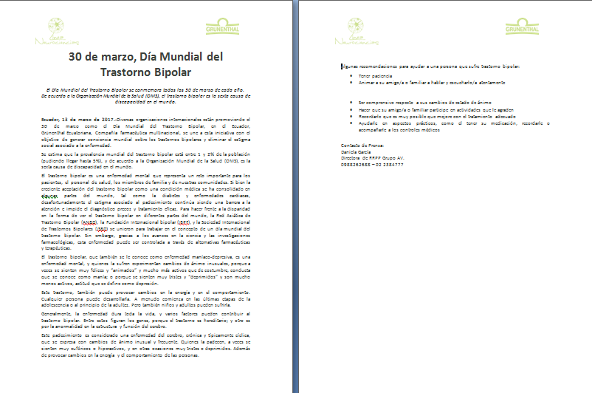
Acciones - Medios de Comunicación
Boletín de Prensa - Nro 1

Slide 5
Acciones - Medios de Comunicación
Agenda de entrevistas - Quito
Dr. Carlos Jaramillo

Slide 6
Acciones - Medios de Comunicación
Agenda de entrevistas - Quito
Dr. Luis Riofrío

Slide 7
Acciones - Medios de Comunicación
Agenda de entrevistas - Quito
Dra. Marcela Álzate

Slide 8
Acciones - Medios de Comunicación
Agenda de entrevistas - Ambato
Dra. Evelyn Salame

Slide 9
Acciones - Medios de Comunicación
Agenda de entrevistas - Guayaquil
Dra. Paola Escobar

Slide 10
Impacto Mediático en Medios de Comunicación
RESULTADOS: 27 Notas
21 Publicadas y 6 por publicar

Slide 11
Análisis Mediático en Medios de Comunicación
Tipo de Medio

Slide 12
Análisis Mediático en Medios de Comunicación
Aparición de Vocero

Slide 13
INVERSIÓN VS COSTO
La inversión de Grunenthal en el manejo de RRPP y Comunicaciones Estratégicas, a nivel nacional fue de 1.200 dólares por el proyecto, con una duración de un mes.
Esta valorización no esta incluida las notas que se publican en este mes tanto de revistas e impresos, ya que por la coyuntura política se han retrasado.
El resultado de valorización FINAL es de USD 98.647,55

Slide 14
CONCLUSIONES Y RECOMENDACIONES
AV Comunicaciones cumplió con los objetivos establecidos en el área de RRPP y Comunicaciones Estratégicas para conmemorar el Día Mundial del Trastorno del Sueño realizado el 30 de Marzo del 2017, apoyo que da la empresa Grünenthal Ecuatoriana Cia. Ltda a la comunidad.
La valorización conseguida en medios de comunicación y presencia de la marca a nivel nacional y local es de USD 98.647,55 por 21 notas publicadas, faltan por publicar varias notas de TV y Prensa.
En impactos mediáticos que se alcanzó un total de 27 apariciones en medios a nivel nacional.
La estrategia de comunicación se trabajo durante un mes, la misma que ayudo a posicionar la marca en los temas coyunturales con el apoyo de un boletín de prensa y agendas de entrevistas en las ciudades de Quito, Guayaquil y Ambato.

Slide 15

CONTACTO
Luxury Events Company
QUITO
GUAYAQUIL
Dirección: Av. Viñedos 18 y Nopales, San Rafael
Teléfonos: (02) 208 1100 / (02) 233 3674
Celular (Movistar): (099) 831 9897
Celular (Claro): (099) 811 4777
Dirección: Empresarial 3, Colon Corp, Urdenor
Teléfonos: (04) 213 6 770
Celular (Movistar): (098) 494 7593
Celular (Claro): (099) 942 6478

